Slide 1

샬롬
현대교회
어린이교회
초등부

Slide 2



Slide 3



샬롬샬롬 인사해요
옆에 있는 친구와
샬롬샬롬 인사해요
주님의 평화가 가득하길

Slide 4
나를 사랑하시는 주님
너를 사랑하시는 주님
매일 매일 우리 안에
주님의 사랑 기쁨
주님의 평화가 가득하길

Slide 5
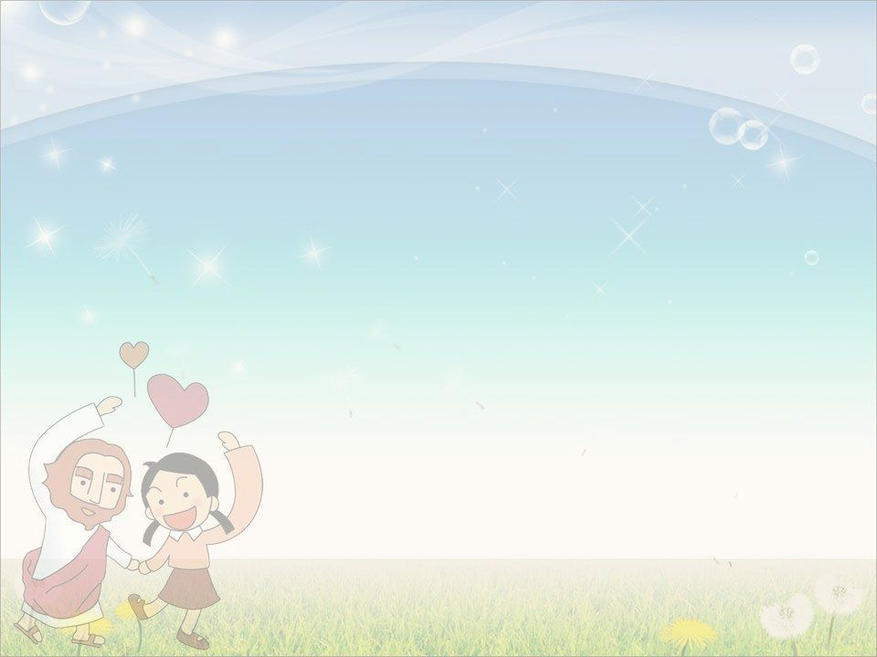
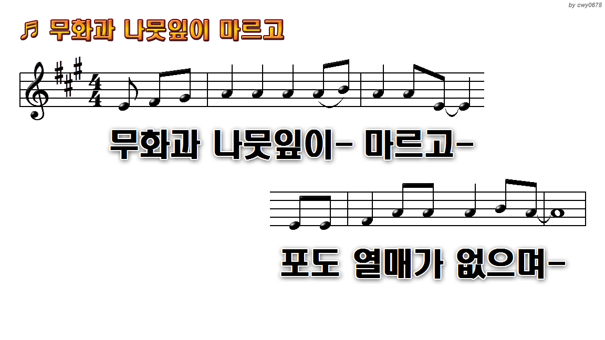
1.무화과 나뭇잎이 마르고
4.난 여호와로 즐거워하리

Slide 6
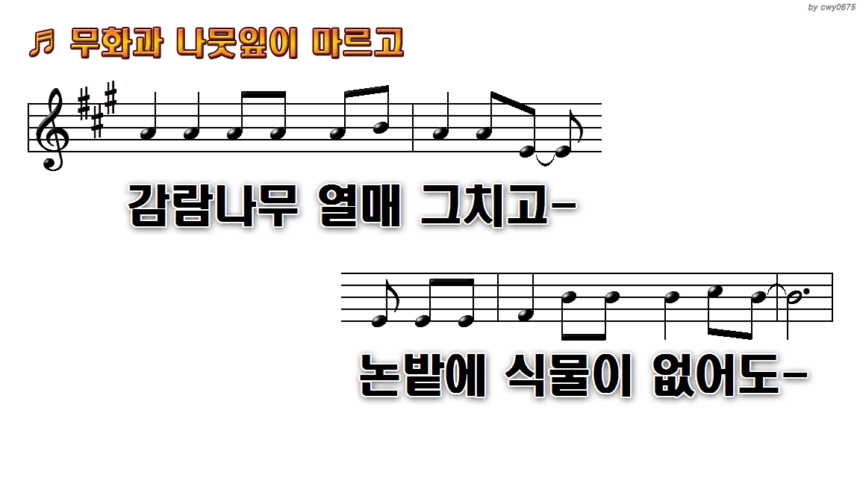
1.무화과 나뭇잎이 마르고
4.난 여호와로 즐거워하리

Slide 7
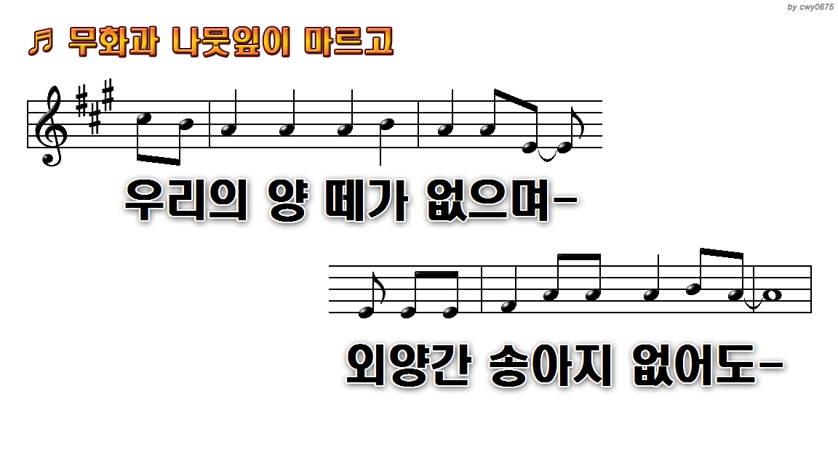
1.무화과 나뭇잎이 마르고
4.난 여호와로 즐거워하리

Slide 8
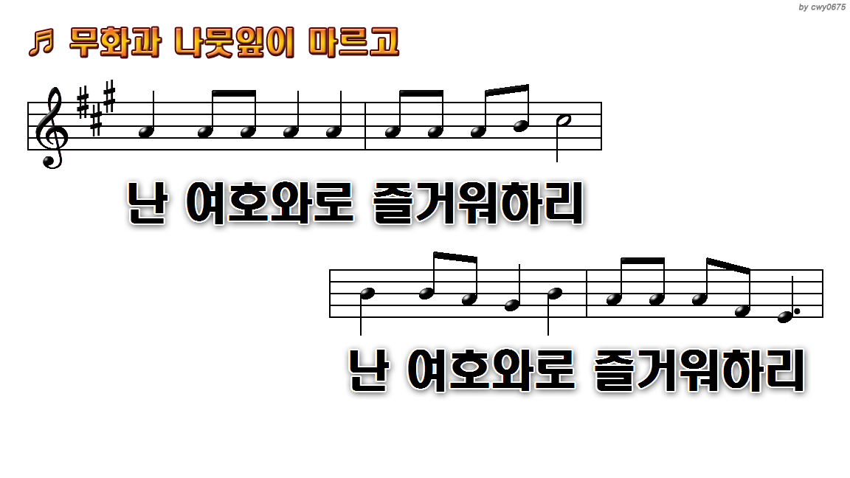
1.무화과 나뭇잎이 마르고
4.난 여호와로 즐거워하리

Slide 9
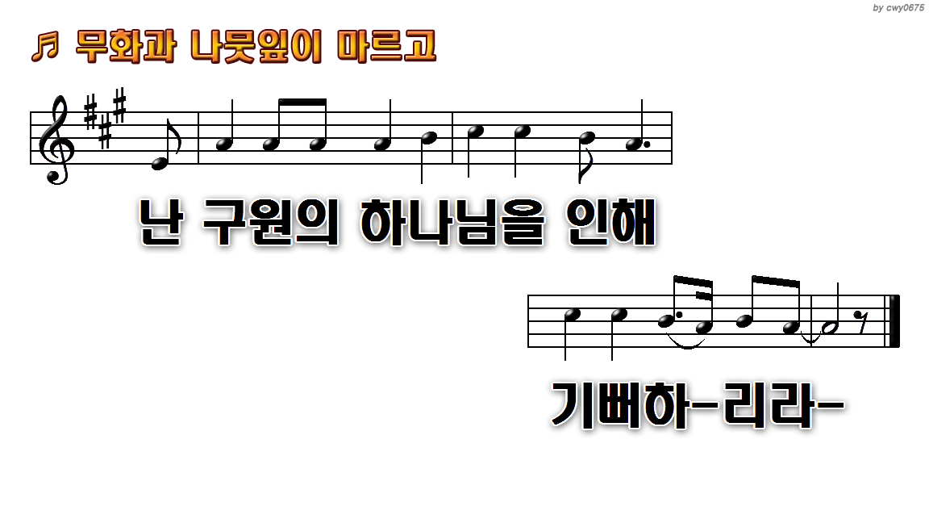
1.무화과 나뭇잎이 마르고
4.난 여호와로 즐거워하리

Slide 10
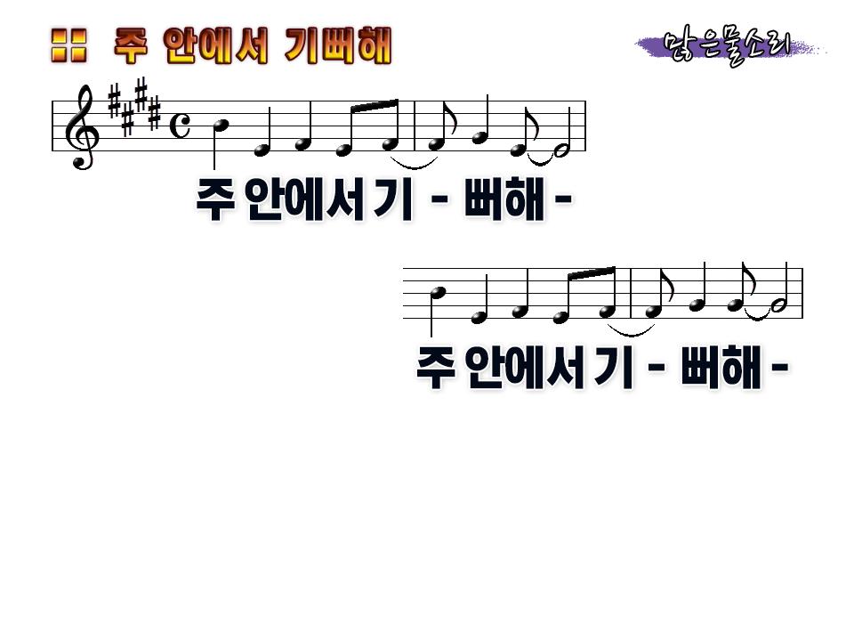

Slide 11
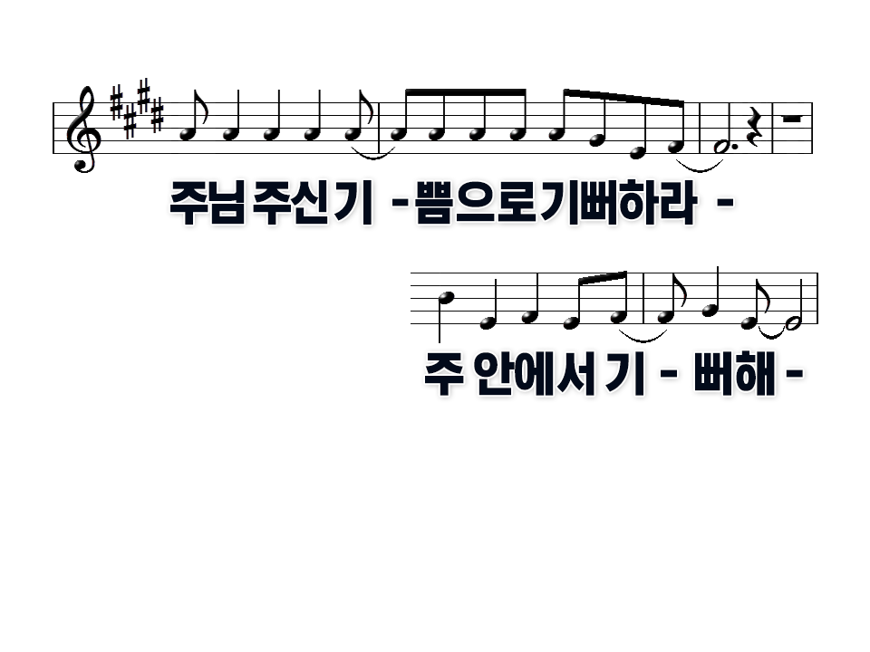

Slide 12
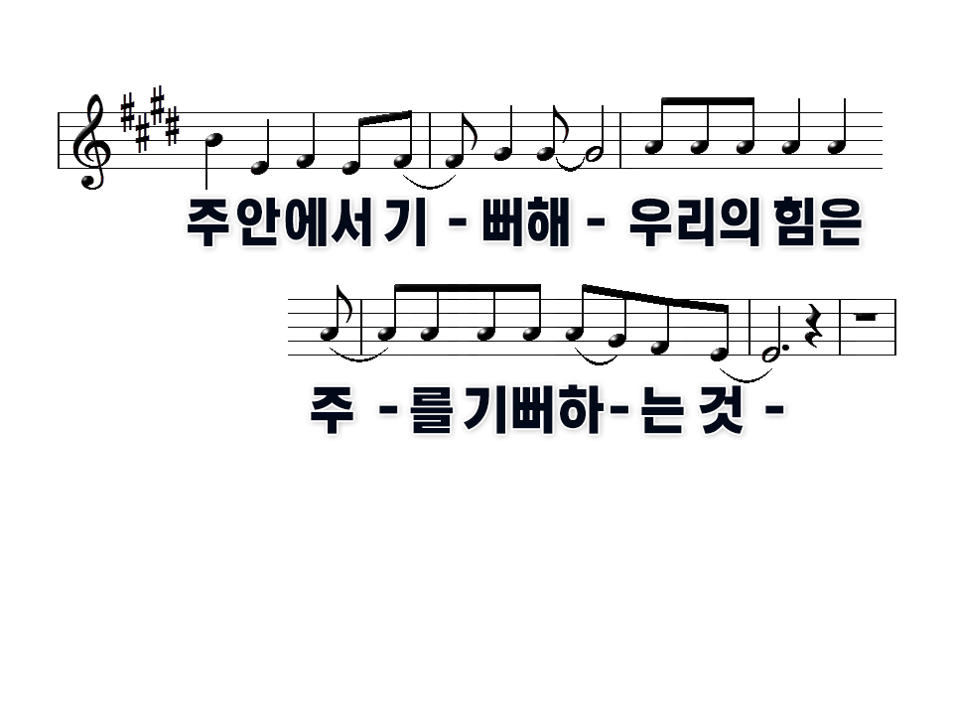

Slide 13
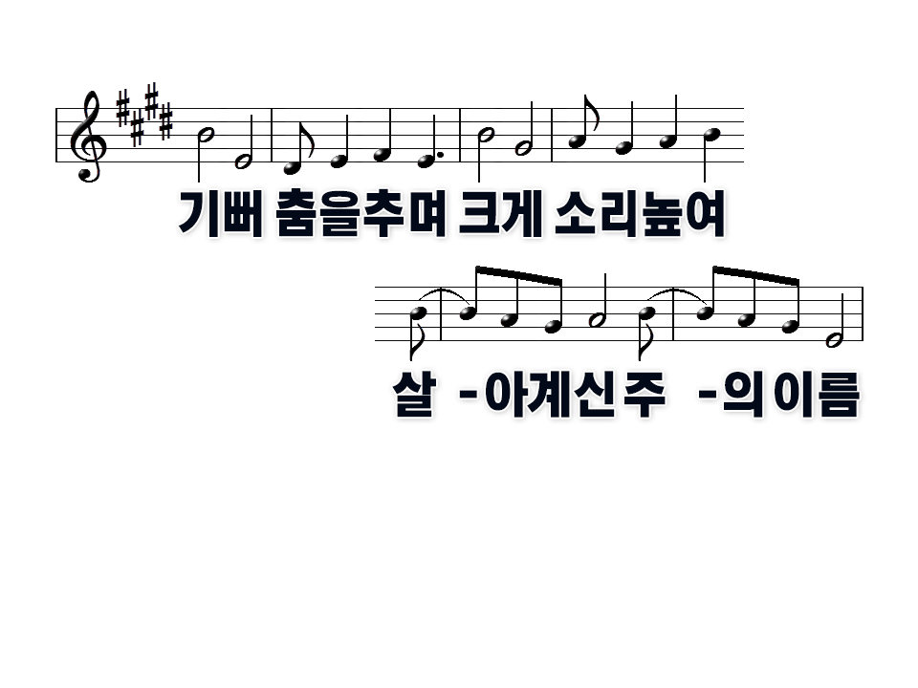

Slide 14
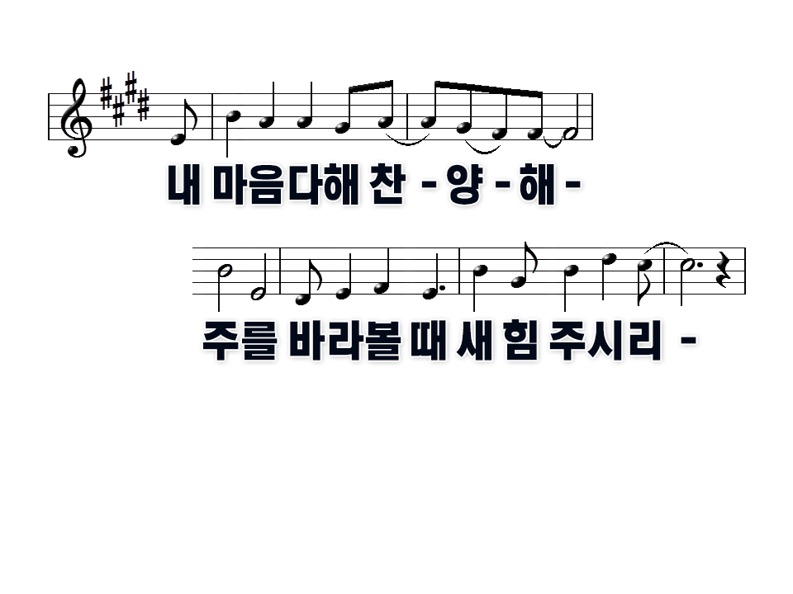

Slide 15
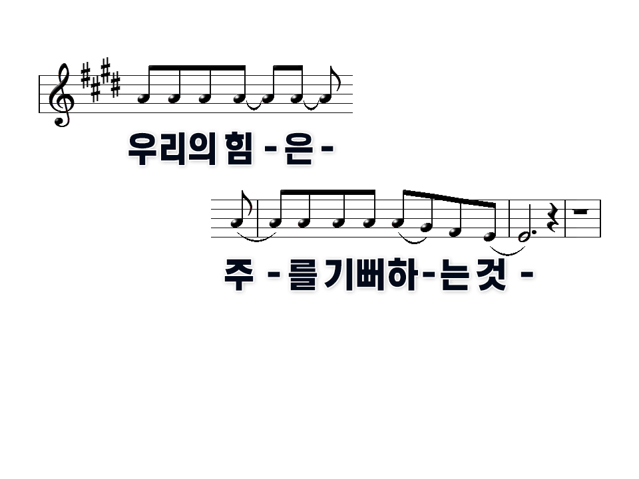

Slide 16
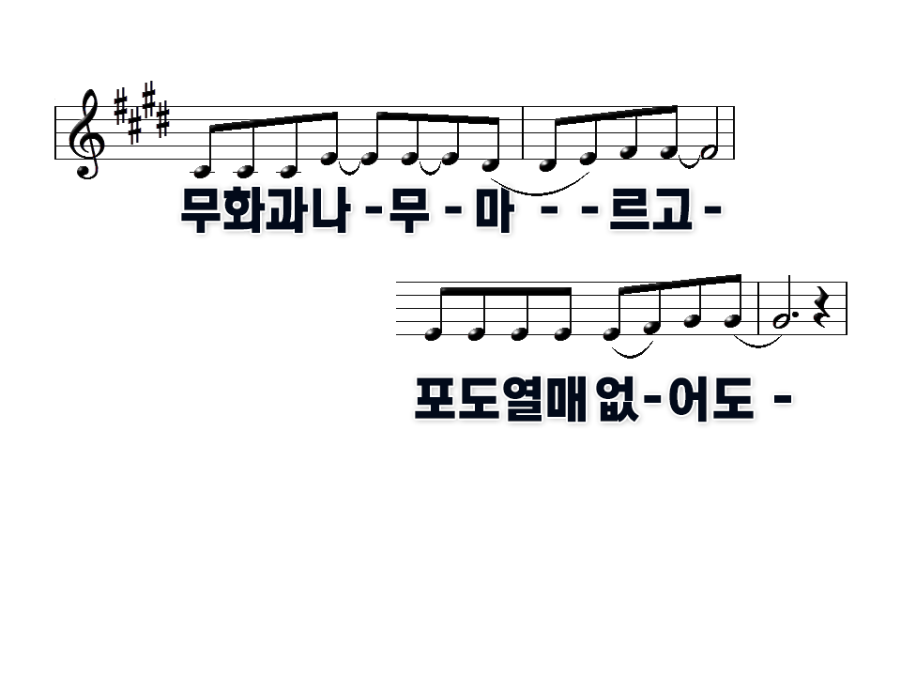

Slide 17
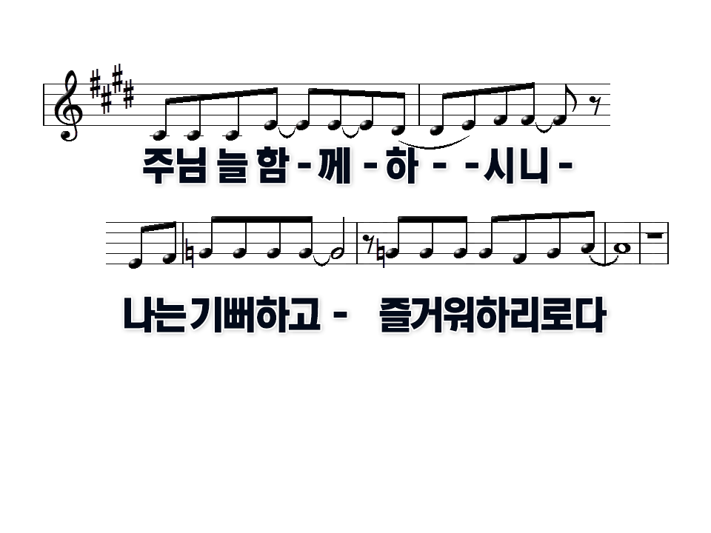

Slide 20
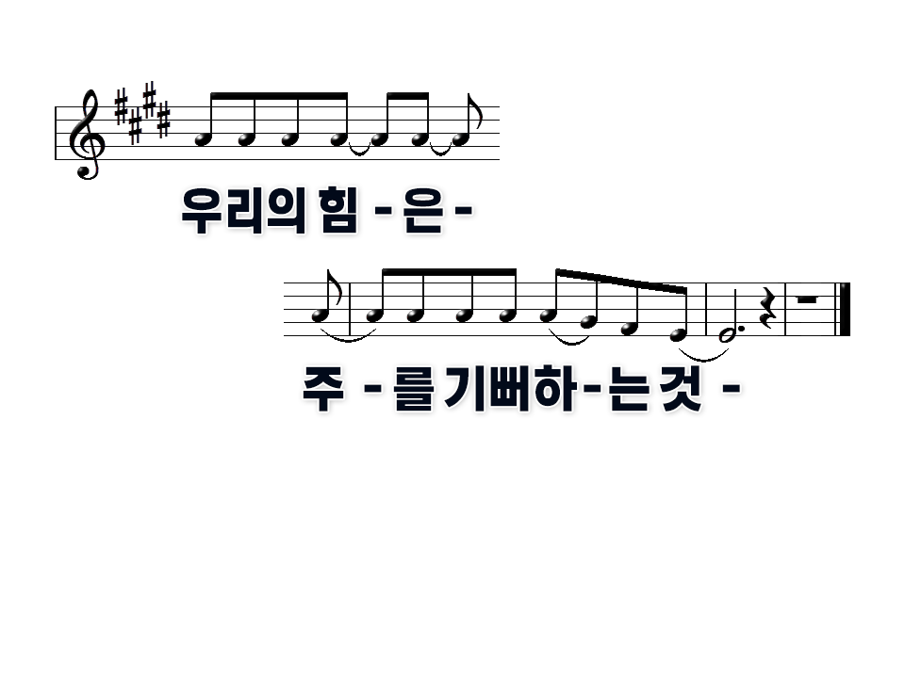

Slide 21
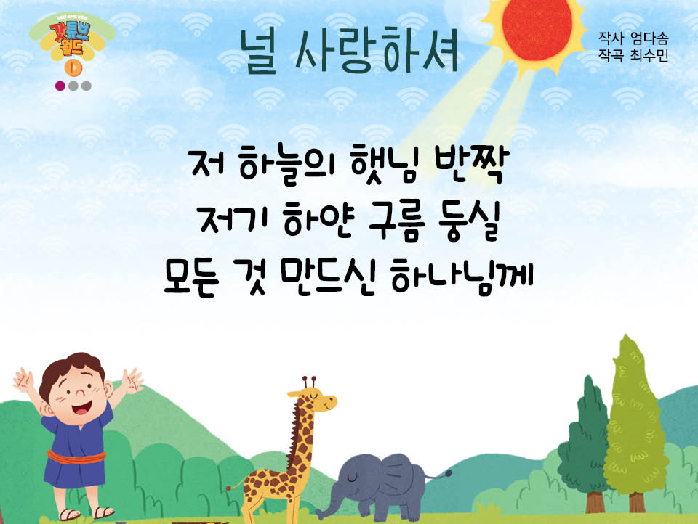

Slide 22


Slide 23
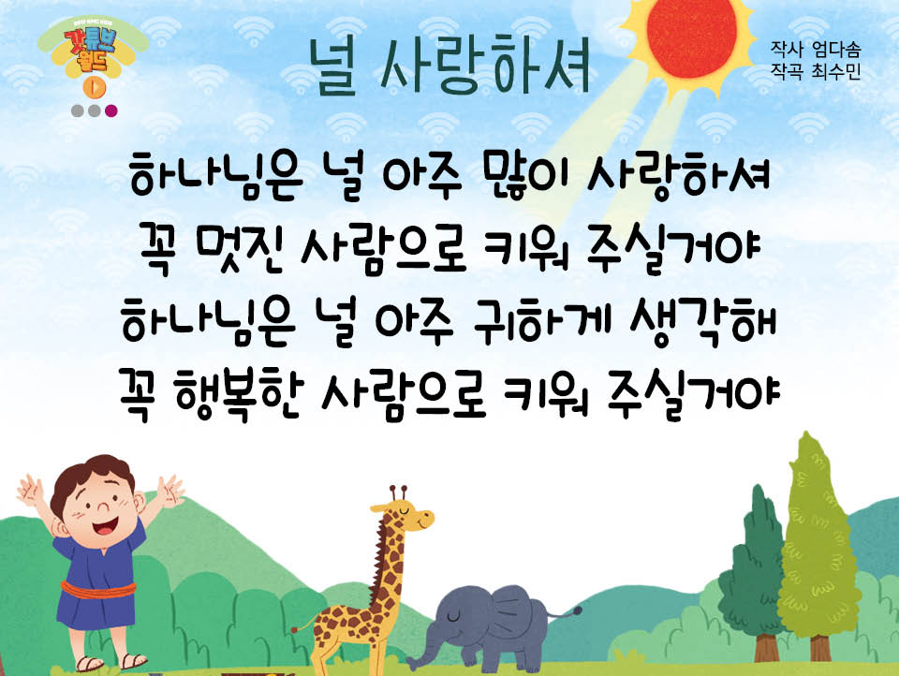

Slide 24
2022년 11월 27일 어린이 예배
오늘은 대림 절 제 첫번 째 주일입니다

Slide 25

사도신경
전능하사 천지를 만드신
하나님 아버지를 내가 믿사오며,
그 외아들 우리 주
예수 그리스도를 믿사오니,

Slide 26
사도신경
이는 성령으로 잉태하사
동정녀 마리아에게 나시고,
본디오 빌라도에게 고난을 받으사,
십자가에 못박혀 죽으시고,
장사한 지 사흘 만에 죽은 자
가운데서 다시 살아나시며,

Slide 27
사도신경
하늘에 오르사,
전능하신 하나님 우편에 앉아
계시다가, 저리로서 산 자와
죽은 자를 심판하러 오시리라.

Slide 28
사도신경
성령을 믿사오며, 거룩한 공회와,
성도가 서로 교통하는 것과,
죄를 사하여 주시는 것과,
몸이 다시 사는 것과,
영원히 사는 것을 믿사옵나이다.
아멘

Slide 29
1.무화과 나뭇잎이 마르고
4.난 여호와로 즐거워하리

Slide 30
1.무화과 나뭇잎이 마르고
4.난 여호와로 즐거워하리

Slide 31
1.무화과 나뭇잎이 마르고
4.난 여호와로 즐거워하리

Slide 32
1.무화과 나뭇잎이 마르고
4.난 여호와로 즐거워하리

Slide 33
1.무화과 나뭇잎이 마르고
4.난 여호와로 즐거워하리

Slide 34

대표기도
안지후 어린이

Slide 35

성경봉독
창세기 7:11b~12

Slide 36

성경봉독- 마태복음 1장
그 날에 큰 깊음의 샘들이
터지며 하늘의 창문들이 열려
사십 주야를 비가 땅에
쏟아졌더라

Slide 37
홍수 심판
설교
지하람 전도사님

Slide 38
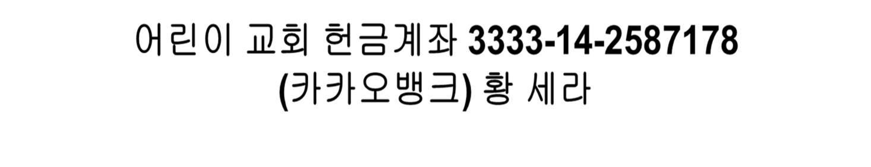

Slide 41
헌금기도
한유은 어린이

Slide 42


Slide 43

주기도문
하늘에 계신 우리 아버지여,
이름이 거룩히 여김을 받으시오며,
나라가 임하시오며,
뜻이 하늘에서 이루어진 것같이
땅에서도 이루어 지이다.

Slide 44
주기도문
오늘 우리에게 일용할 양식을 주시옵고,
우리가 우리에게 죄 지은 자를
사하여 준 것같이
우리 죄를 사하여 주시옵고,

Slide 45
주기도문
우리를 시험에 들게 하지 마시옵고,
다만 악에서 구하시옵소서.
나라와 권세와 영광이 아버지께
영원히 있사옵나이다. 아멘.

Slide 46

현대교회
어린이교회
초등부
한 주간
배운 말씀대로
승리하고
다음 주일에
만나요
하나님께
영광을~

